Slide 1
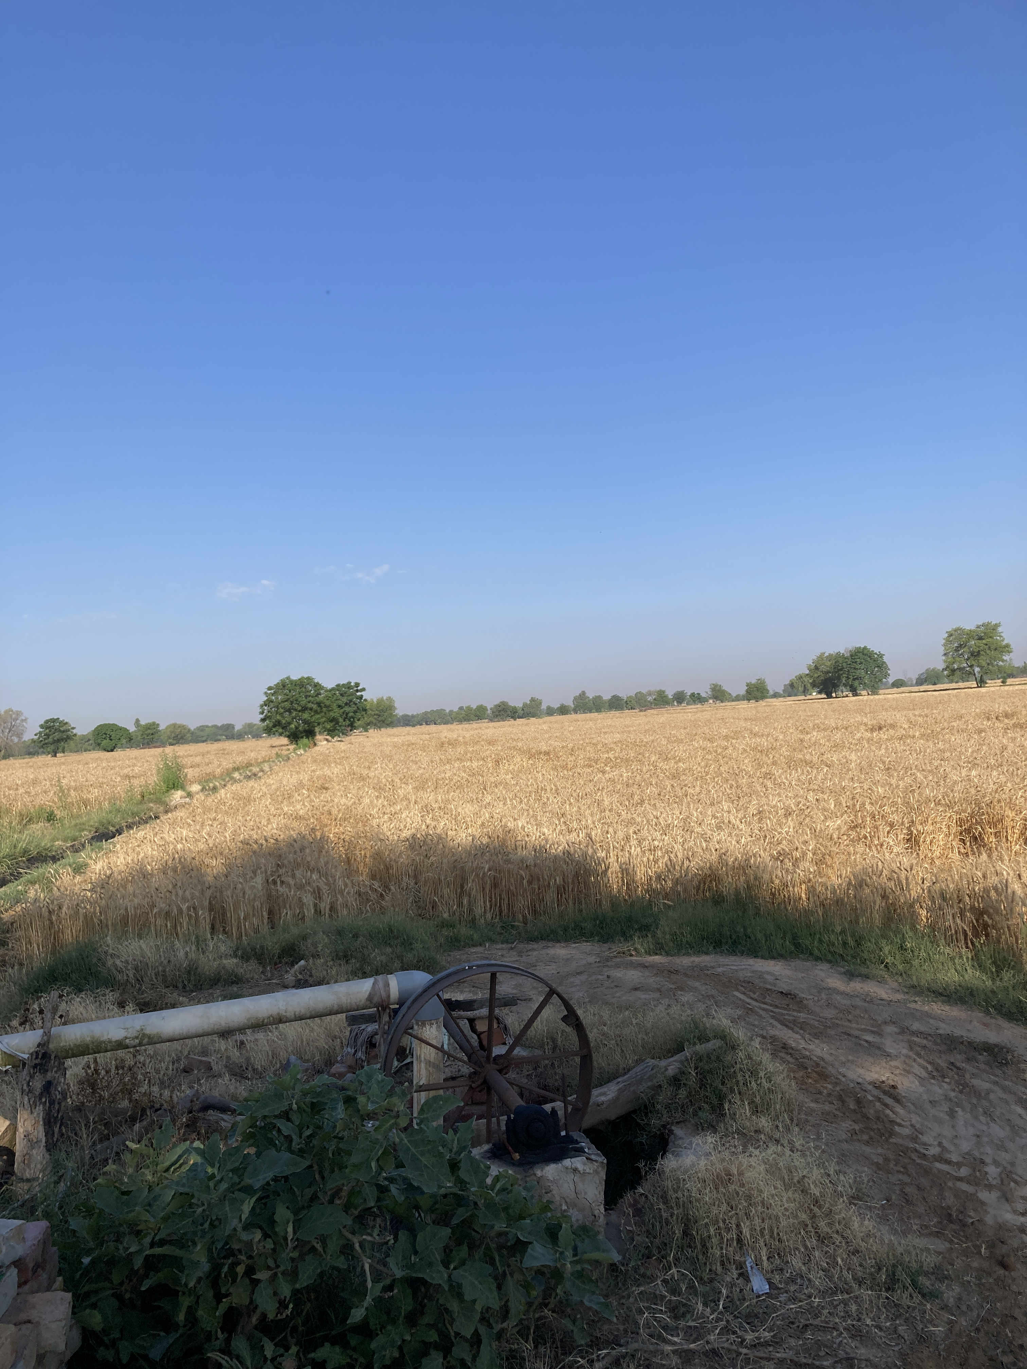
必修上 第二单元 · 劳动光荣 · 第八课时
单元活动
"我身边的劳动者"分享会与单元总结
把读到的、写到的、说到的，汇成一句话。
一条能力线：读通讯 → 说访谈 → 写通讯 → 改通讯 → 用。
01

Slide 2
本课目标
四向学习目标
1
2
3
4
语言能力
文化意识
思维品质
学习能力
用口语讲述一个身边劳动者的故事（2分钟），做到有细节、有精神、不念稿。
在分享与倾听中深化对"劳动光荣"的体认，从概念走向情感认同。
填写单元学习反思单，梳理8课时路径，培养自我评价与元认知能力。
把阅读所得、口语所得、写作所得整合为一份单元学习成果。
02

Slide 3
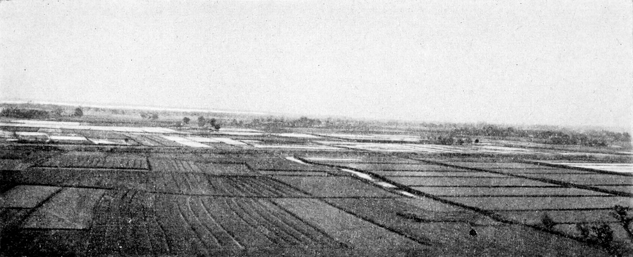
承前启后 · 单元收官
从读到说，今天收口
这个单元走了8节课：读通讯、说访谈、写通讯、改通讯——
今天把它们汇成一场分享与一份总结。
统编版必修上第二单元属"实用性阅读与交流"任务群，人文主题"劳动光荣"（陈玉《大单元教学设计》）。
单元的八课，本身就是一次完整的综合实践 / 研究性学习课题——从生活里发现问题，在探究中获得真实经验（劳动教育与语文融合研究）。
语文里的劳动教育，靠叙事之美与形象之感打动人，远胜空洞说教。
中国稻田（CC BY-SA 4.0）· "劳动创造价值"的具象
一条能力线
· 读通讯：抓典型事件与细节
· 说访谈：用口语讲，不念稿
· 写通讯：以事写人，不说"好"
03

Slide 4
重点 · 三个环节
分享会 · 关键词展 · 反思单
① 劳动者故事分享会
② 劳动精神关键词展
③ 单元学习反思单
每人上台讲述通讯中的人物，限时2分钟——讲细节、讲精神，不念稿。
在便签上写一个关键词 + 一句话，概括本单元最大感悟，贴成"劳动精神墙"。
三行：我学会了 / 我还需提升 / 我的疑问（可空）。结构化回顾8课时。
B班可小组讲述降低压力；A班单独讲述、自选配图。
关键词尽量不重复：坚守 / 细节 / 14万株 都算好词。
自我评价与元认知：群文活动设计即以自评收口。
04

Slide 5
重点 · 讲述技巧卡
上台前看一眼：四句话
不念稿
有细节
有精神
2分钟
用口语说
讲画面
点一句
守时间
抬头看人，像聊天："我写的是门卫王师傅，有件事印象特别深……"，不是背作文。
讲1–2个具体画面：一抓准、手抖、凌晨四点——让事实自己说话。
结尾点一句他身上的劳动精神，不喊口号，落在那件事上。
严格计时，超时叫停；内容宁愿少而精，不要拖。
05

Slide 6
难点 · 怎么破
三处容易卡住的地方
1
念稿不像讲故事
2
反思写不深
3
活动节奏拖
习惯读自己写的文字。→ 用技巧卡"抬头看人"，把通讯稿翻成口语讲。
爱写"学到了很多"。→ 用具体提示："我学会的最重要的一个方法是……"
分享环节易超时。→ 严格计时 + 灵活裁剪，必要时分两组并行。
06

Slide 7
探究 · 招牌招式
劳动精神墙 + 反思单
① 劳动精神墙
单元主线：以事写人
把每个人的"关键词+一句话"写在便签上，贴成一面墙。可视化让感悟互相看见——
"14万株""手抖""凌晨四点"都成了关键词。
从袁隆平的稻田，走到你身边的门卫师傅——
读通讯、说访谈、写通讯，一条能力线贯穿。
下单元"生命的诗意"回到古诗词：古诗也"以事写人"，用意象与典故写情——
带着"以事写人"去读诗，会发现熟悉的写法。
② 单元学习反思单
三行：我学会了 / 我还需提升 / 我的疑问。越具体越好——
"我学会了访谈问题要分三层" 比 "我学会了访谈" 有力得多。
07

Slide 8
板书 · 单元收官
板块
内容
八课时路径
①袁隆平 ②群文 ③工匠 ④古诗 ⑤访谈 ⑥写通讯 ⑦讲评 ⑧分享会
能力线
读通讯 → 说访谈 → 写通讯 → 改通讯 → 用（可迁移）
劳动精神墙
坚守 / 细节 / 14万株 / 手抖 / 凌晨四点（便签贴满成墙）
反思三问
我学会了 __ ｜ 我还需提升 __ ｜ 我的疑问 __
单元共识
劳动的价值，在于创造与坚守；以事写人，好自现
下单元衔接
第三单元"生命的诗意"：古诗亦以事写人，用意象与典故
08

Slide 9
作业 · 分层
基础 · 提升 · 拓展
基础 · 必做
提升 · 选做
拓展 · 衔接
提交单元学习反思单（三行完整填写）；誊抄你分享的劳动者故事（通讯终稿）+ 一句分享感受。
写一段150字单元学习总结：①点明本单元最重要的一个方法；②举一个具体例子；③说一个想在下单元继续提升的方面。
把"以事写人"用到课外阅读与写作中，继续关注身边的劳动者——它不只是这一单元的事。
单元收官口诀
读 → 写 → 说 → 用：以事写人，好自现。下一站——第三单元"生命的诗意"。
09

